Slide 1

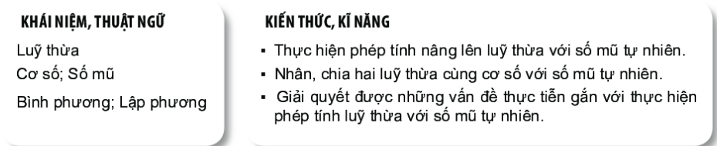
Tiết 27:
TẬP HỢP CÁC SỐ NGUYÊN (T2)

Slide 2






ĐƯỜNG LÊN ĐỈNH OLYMPIA
Nội dung 2
Củng cố
3
4
Nội dung 1
2
Đặt Vấn đề
BTVN
1
5

Slide 3
KIỂM TRA BÀI CŨ
Câu 1. Tập hợp số nguyên gồm các loại số nào? Nêu kí hiệu?
Câu 2. Vẽ tia số. Biểu diễn số 2 và 5 trên tia số, nhận xét vị trí của số 2 và số 5 và so sánh.
ĐÁP ÁN
Câu 1
Tập hợp số nguyên bao gồm số nguyên dương, số 0 và số nguyên âm.
Z = {…; -3; -2; -1; 0; 1; 2; 3; …}
Câu 2. Điểm 2 nằm trước (nằm bên trái) điểm 5 và 2 < 5

Slide 4
Cho hai số tự nhiên a và b.
Trên tia số nếu điểm a nằm trước điểm b
thì a < b.
Đối với số nguyên thì điều đó còn đúng không?
?

Slide 5
2.Thứ tự trong tập hợp các số nguyên
a) Trục số
- 4
- 3
- 2
- 1
0
1
2
3
4
Khi đó ta được một trục số gốc O
HOẠT ĐỘNG NHÓM ĐÔI (3 phút)
Tham khảo SGK, thảo luận và trình bày vào bảng nhóm nội dung sau:
+) Vẽ tia số nằm ngang có chiều từ trái qua phải, biểu diễn các số 1;2;3;4 trên tia số.
+) Vẽ tia đối của tia số rồi biểu diễn bên trái số 0 các số nguyên âm -1;-2;-3;-4.
Chiều từ trái sang phải là chiều dương; chiều ngược lại là chiều âm.
Điểm biểu diễn số nguyên a gọi là điểm a.
1
2

Slide 6

Ta cũng có thể vẽ trục số như
hình 3.7 SGK-60
3
2
1
0
-1
-2
-3
Hình 3.7

Slide 7
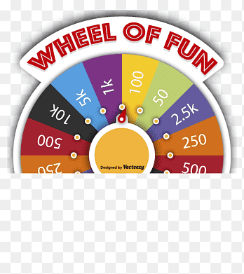

TRÒ CHƠI:
VÒNG QUAY MAY MẮN
Thể lệ:
Mỗi lượt chơi sẽ quay 1 vòng, kim chỉ tới số nào thì sẽ mở ô có số đó để trả lời.
- Ô nào đã được mở thì sẽ quay lại để chọn ô khác.

Slide 8






3
5
1
2
3
2
1
5
2
4
5
4
3
Vòng quay may mắn
START

Slide 9






Câu 1.
Trên trục số, mỗi điểm 2 nằm cách gốc O bao nhiêu đơn vị ?
A. 2
B. -2
C. 1
D. Một số khác
QUAY VỀ

Slide 10

Câu 2: Trên trục số, mỗi điểm -4 nằm cách gốc O bao nhiêu đơn vị ?
A. 0
B. -4
C. 3
D. 4
QUAY VỀ

Slide 11
Câu 3: Xuất phát từ gốc O, ta sẽ đi đến điểm nào nếu di chuyển 5 đơn vị theo chiều dương ?
A. 5
B. 6
C. 0
D. -5
5 đơn vị
- 6
- 5
- 4
- 3
- 2
- 1
O
1
2
3
4
5
6
QUAY VỀ

Slide 12
Câu 4: Xuất phát từ gốc O, ta sẽ đi đến điểm nào nếu di chuyển 5 đơn vị theo chiều âm ?
A. 5
B. 10
C. -5
D. 25
5 đơn vị
-6
-5
-4
-3
-2
-1
O
1
2
3
4
5
6
QUAY VỀ

Slide 13
Ô may mắn + 1điểm tốt
QUAY VỀ

Slide 14
PHIẾU HỌC TẬP 1
Xem trục số nằm ngang dưới đây, điền các từ: bên phải, bên trái, lớn hơn, nhỏ hơn hoặc các dấu < ; > vào ô trống dưới đây cho đúng:
Số 2 nằm bên trái số 4 nên 2…...................4 và viết 2…4 hay 4…2.
Số -3 nằm bên trái số -2 nên -3………….-2 và viết -3…-2 hay -2…-3.
Số 4 nằm bên phải số -1 nên ta viết 4………….-1 hay -1…4.
nhỏ hơn
<
>
nhỏ hơn
<
>
lớn hơn
<

Slide 15
2.Thứ tự trong tập hợp các số nguyên
a) Trục số
- 4
- 3
- 2
- 1
0
1
2
3
4
Khi đó ta được một trục số gốc O
1
Chiều từ trái sang phải là chiều dương; chiều ngược lại là chiều âm.
2
Điểm biểu diễn số nguyên a gọi là điểm a.
3
Cho hai số nguyên a và b. Trên trục số, nếu điểm a nằm trước điểm b thì số a nhỏ hơn số b, kí hiệu a < b.

Slide 16
HĐ3
Trên trục số, các số nguyên âm nằm trước hay nằm sau gốc O?
Sắp xếp 0;1;-1 theo thứ tự từ nhỏ đến lớn?
Trên trục số, số nguyên âm nằm trước số 0
-1 < 0 < 1
HĐ4
Q/sát H 3.6
3 < 5 nhưng -3 > -5
4 > 1 nhưng -4 < -1
So sánh -12 và -15
-12 > -15

Slide 17
So sánh số nguyên âm với số 0,
số nguyên âm với số nguyên dương
Khi a,b là số nguyên dương và a > b. Dự đoán –a và -b
b) So sánh hai số nguyên
+ Mọi số nguyên âm đều nhỏ hơn 0, do đó nhỏ hơn mọi số nguyên dương.
+ Nếu a,b là hai số nguyên dương và a > b thì –a < -b.
Chú ý
+ Kí hiệu ≤ nghĩa là “a < b hoặc a = b”.
+ Kí hiệu ≥ nghĩa là a > b hoặc a = b”.

Slide 18


Chim cánh cụt học bài.

Slide 19


Bài 1.Hãy hoàn thành bài tập sau:
Điền vào chỗ trống trong các câu sau:
-5 là số…, 12 là số… nên -5….12.
Vì 35…50 nên -35…-50.
-5 là số nguyên âm,
12 là số nguyên dương
nên -5 < 12.
b) Vì 35 < 50 nên -35 > -50.

Slide 20
Bài 2. (Luyện tập 3a)
Sắp xếp các số sau theo thứ tự tăng dần:
2; -4; 0;5; -22; -3; 9.
-11 < -4 < -3 < 0 < 2 < 5 < 9

Slide 21
Bài 3( Luyện tập 3 b)
Trong tập những số nào lớn hơn -1?
0; 1; 2

Slide 22

1. Số nguyên
Z={…-3;-2;-1;0;1;2;3…}
Chú ý
Nhận xét
TẬP
HỢP
CÁC
SỐ
NGUYÊN
Trục số
2. Thứ tự trong tập hợp các số nguyên
So sánh hai số nguyên
Mọi số nguyên âm đều nhỏ hơn 0 và nhỏ hơn mọi số nguyên dương
Nếu a,b là 2 số nguyên dương và a > b thì –a < -b
Kí hiệu a ≤ b nghĩa là “a < b hoặc a = b”. Kí hiệu a ≥ b nghĩa là a > b hoặc a = b”

Slide 23
VẬN DỤNG 2
Nhiệt độ trung bình vào tháng giêng của ba thành phố lớn của nước Nga
Sắp xếp theo thứ tự giảm dần về nhiệt độ. Theo em thời tiết ở nơi nào lạnh hơn?
Thành phố | Nhiệt độ
Moscow ( Ma-xcow-va) | -9⁰ C
Saint Peterburg (Xanh Pê- téc- bua) | -8º C
Vladivostock (Vơ- la- đi- vo- xtốc) | -12º C
Do -8 > -9 > -12
Nên thời tiết ở Vladivostok lạnh hơn cả

Slide 24
TRANH LUẬN
1 con kiến bò trên sợi dây (giống trục số). Nếu nó đi được 4 đơn vị theo chiều dương, ta nói kiến bò được 4 đơn vị; nếu nó đi được 4 đơn vị theo chiều âm, ta nói kiến bò được -4 đơn vị.
a)Em hiểu thế nào nếu nói: “Kiến A bò được 12 đơn vị” và “Kiến b bò được -15 đơn vị”?
b)Từ nhận xét rằng 12 > -15, An kết luận: Kiến A bò được quãng đường dài hơn kiến B”. Em có đồng ý với An không?
a) Kiến A bò được 12 đơn vị có nghĩa là bò được 12 đơn vị theo chiều dương.
Kiến B bò được -15 đơn vị nghĩa là bò được 15 đơn vị theo chiều âm.
b) Em không đồng ý với ý kiến của An.

Slide 25
HƯỚNG DẪN VỀ NHÀ
Ôn tập kiến thức về số nguyên, thứ tự trong tập hợp các số nguyên.
Làm bài tập 3.3 đến 3.8/SGK trang 61.
- Đọc trước bài 14: “Phép cộng và phép trừ số nguyên”

